Slide 1
« Les fichiers »
L2-GLRS B
2022-2023
Kokou Godwin TCHAKPANA

Slide 2
Notion de Fichier
Au sens commun, un fichier est une collection, un ensemble de données numériques réunies sous un même nom, enregistrées sur un support de stockage permanent. Il peut être une vidéo, une photo, un morceau de musique ou encore un document. En fonction de la nature du fichier, il peut se catégorifier en un type de fichier reconnaissable grâce à son extension.

Slide 3
Les Fichiers Textes
un fichier texte est un type de fichier dont le contenu représente uniquement une suite de caractères. On les reconnaît par leurs extensions : .txt, .html, .ini, .csv, .log, .conf, .c. Les fichiers textes peuvent être créés, lus, modifiés et supprimés. Pour lire ou modifier le contenu d’un tel fichier, il suffit d’utiliser le bloc-notes ou un éditeur de texte traditionnel.

Slide 4
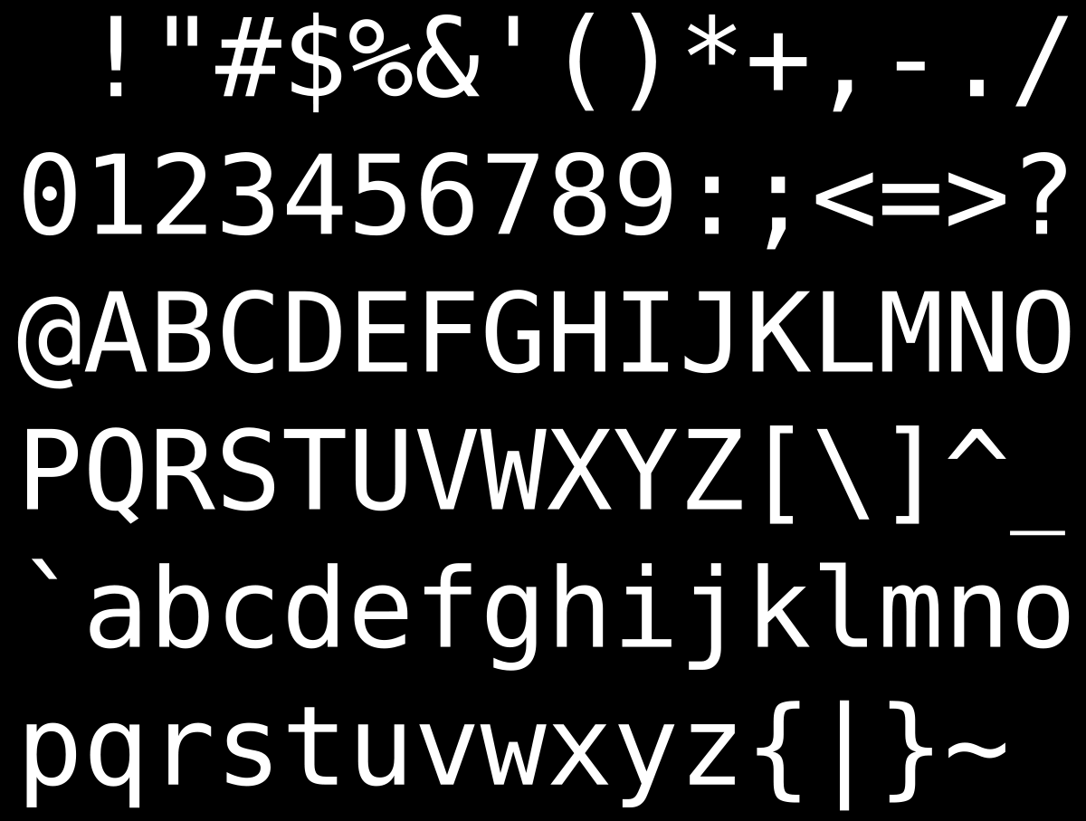
Exemple de fichier texte

Slide 5
Les Fichier Binaires
Un fichier binaire est un fichier qui ne contient pas de texte. Il est utilisé pour stocker des données sous forme d’octets, qui sont généralement interprétés comme autre chose que des caractères textuels. Ces fichiers contiennent généralement des instructions dans leurs en-têtes pour déterminer comment lire les données qui y sont stockées. Ils peuvent être utilisés pour stocker tout type de données dans un ordinateur.

Slide 6

Exemple de fichier binaire

Slide 7
Les Fichiers JSON
Un fichier JSON est un fichier qui conserve des structures de données simples et des éléments au format JavaScript Object Notation (JSON), un modèle standard d'échange de données. Il est essentiellement destiné à assurer la transmission de données depuis une application Web vers un serveur et vice-versa. Les fichiers JSON sont légers, sous forme de texte, peuvent être lus par l'homme et peuvent être modifiés à l'aide d'un logiciel de traitement de texte. On les reconnaît par leurs extensions ‘’.json’’ présents à la fin de leurs nom.

Slide 8
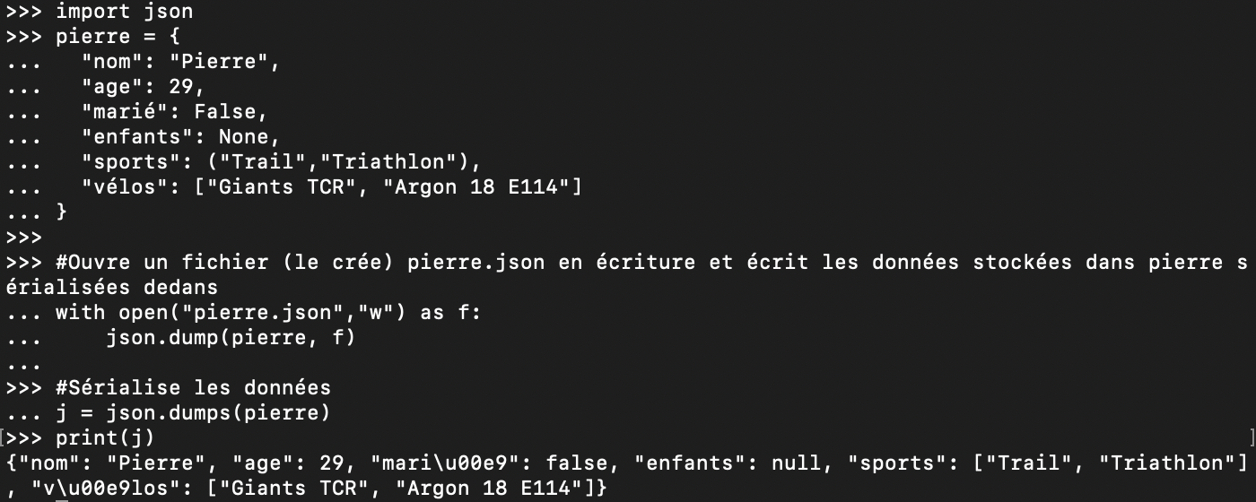
Exemple de fichier JSON

Slide 9
Créer un fichier JSON
Pour ce faire, tout d’abord nous devons importer le module json dans notre fichier python créé, ensuite il faut stocker le nom du fichier JSON dans une variable;
Il faut créer et ouvrir un nouveau fichier avec le nom que nous avons choisi en mode write.
Enfin, nous fermons le fichier et le programme se ferme. Un fichier JSON du nom que nous avons défini dans le programme sera créé dans le répertoire courant. Si un fichier avec le même nom et la même extension existe dans le répertoire de travail, le contenu de ce fichier sera écrasé.

Slide 10
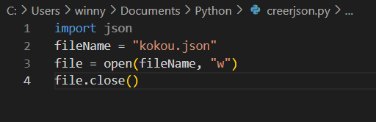

Slide 11
Parcourir un fichier JSON
Pour lire un fichier JSON en Python, nous pouvons utiliser json.load(). Cette méthode prend comme paramètre l’objet fichier que vous souhaitez lire.
Pour ce faire, tout d’abord nous devons importer le module json dans notre fichier python créé;
Ensuite, nous utilisons l’instruction with pour lire notre fichier json.
Puis, nous utilisons la méthode json.load() pour convertir le contenu de notre fichier, stocké dans la variable utilisé dans le ‘’with’’, en un dictionnaire;
Enfin nous pouvons afficher la valeur de notre dictionnaire.

Slide 12
